Slide 1
Απεικόνιση κι ανάλυση βάδισης
Απεικόνιση και Ανάλυση Βάδισης
Αισθητική – Ποδολογία
Α΄ εξάμηνο
Μάθημα 1^{ο}
Γιακουμίδου Μαρία, Φυσικοθεραπεύτρια, MSc

Slide 2
Σκοπός- Μαθησιακά αποτελέσματα μαθήματος
Το συγκεκριμένο μάθημα έχει ως σκοπό να μας εξοικειώσει με τις αρχές της κινησιολογίας, τη μηχανική της κίνησης της σπονδυλικής στήλης, του θώρακα, της λεκάνης και των κάτω άκρων.
Θα μας βοηθήσει να αποκτήσουμε γνώσεις και ικανότητες ώστε να είμαστε σε θέση να κάνουμε κινησιολογική και μυϊκή ανάλυση των κινήσεων του κορμού και των κάτω άκρων και να αναλύουμε τη φυσιολογική βάδιση.

Slide 3
Περιεχόμενο του Μαθήματος:
Επίπεδα και άξονες κίνησης.
Γενικός ορισμός των κινήσεων.
Δομή, διαρθρώσεις και κινήσεις της σπονδυλικής στήλης.
Μύες που ενεργούν στη σπονδυλική στήλη και μυϊκή ανάλυση των κινήσεων της κεφαλής και της σπονδυλικής στήλης.
Δομή, διαρθρώσεις και κινήσεις του θώρακα.
Μύες της αναπνοής και μυϊκή ανάλυση αναπνοής.
Η πυελική ζώνη. Σχέση της λεκάνης με τον κορμό και τα κάτω άκρα.
Η άρθρωση και οι μύες του ισχίου.
Μυϊκή ανάλυση κινήσεων της άρθρωσης του ισχίου.
Η άρθρωση και οι μύες του γόνατος. Μυϊκή ανάλυση κινήσεων της άρθρωσης του γόνατος.
Η άρθρωση και οι μύες της ποδοκνημικής. Μυϊκή ανάλυση κινήσεων της άρθρωσης της ποδοκνημικής.
Οι αρθρώσεις και οι μύες του άκρου ποδιού. Μυϊκή ανάλυση των κινήσεων.
Η νευρομυϊκή βάση της βάδισης. Οι φάσεις της βάδισης. Η ανατομική ανάλυση της βάδισης. Ο ρόλος των μυών στις διάφορες φάσεις της βάδισης.

Slide 4
Επίπεδα κίνησης
Τα επίπεδα του σώματος καθορίζουν τα μέρη του σώματος προς τα οποία γίνεται μια κίνηση. Τα επίπεδα του σώματος είναι τρία:
το προσθιοπίσθιο ή οβελιαίο
το μετωπιαίο
το εγκάρσιο

Slide 5
Το προσθιοπίσθιο ή οβελιαίο επίπεδο
Είναι το επίπεδο που καθορίζεται από μπροστά προς τα πίσω και χωρίζει το σώμα σε δεξί και αριστερό μέρος.
Οι κινήσεις που γίνονται στο επίπεδο αυτό είναι: κάμψεις- εκτάσεις.

Slide 6
Το μετωπιαίο επίπεδο
Είναι το επίπεδο που καθορίζεται από δεξιά προς τα αριστερά (ή από αριστερά προς τα δεξιά) και χωρίζει το σώμα σε μπροστά και πίσω μέρος.
Οι κινήσεις που γίνονται σε αυτό είναι: απαγωγές- προσαγωγές και πλάγιες κάμψεις.

Slide 7
Το εγκάρσιο επίπεδο
Είναι το επίπεδο που καθορίζεται από μπροστά προς τα πίσω σε οριζόντια φορά (λέγεται και οριζόντιο επίπεδο) και χωρίζει το σώμα σε πάνω και κάτω μέρος.
Οι κινήσεις που γίνονται σε αυτό είναι οι στροφές.
Αξίζει να σημειωθεί πως ενώ μιλάμε για τρία επίπεδα, οι κινήσεις που γίνονται στις πολυαξονικές αρθρώσεις είναι τις περισσότερες φορές διαγώνιες, όπου όλα τα επίπεδα μπερδεύονται μεταξύ τους.

Slide 8
Τα επίπεδα κίνησης
enjoy!

Slide 9
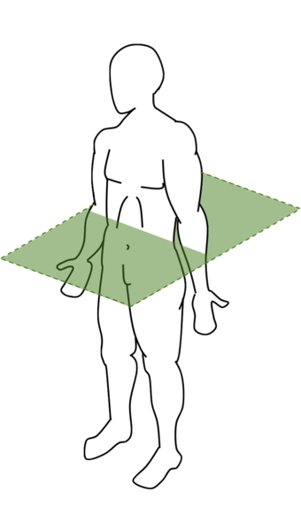
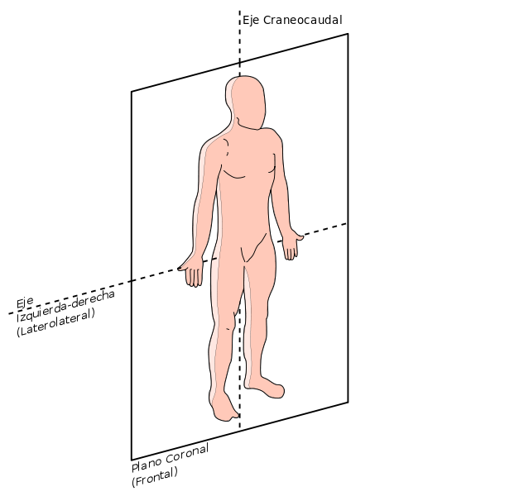
Επίπεδα κίνησης
“Anatomical Sagittal Plane-en”, από Edoarado διαθέσιμο με άδεια CC BY-SA 3.0
“Transverse”, από Osteomyoamare διαθέσιμο με άδεια CC BY 3.0
“Plano anatomico Frontal”, από Edoarado διαθέσιμο με άδεια CC BY-SA 3.0
Οβελιαίο επίπεδο
Εγκάρσιο επίπεδο
Μετωπιαίο επίπεδο

Slide 10
Άξονες κίνησης
Το ανθρώπινο σώμα και τα μέλη του έχουν την δυνατότητα να κινούνται στο χώρο.
Για την καλύτερη κατανόηση των κινήσεων αυτών, έχουν καθοριστεί τρεις άξονες με βάση την κίνηση του σώματος και των μελών του.
Οι άξονες αυτές είναι νοητές γραμμές γύρω από τις οποίες γίνονται οι κινήσεις του σώματος ή των μελών του, όταν αυτό είναι δυνατό.

Slide 11
Οι άξονες κίνησης του ανθρωπίνου σώματος είναι:
• Ο μετωπιαίος άξονας είναι η νοητή γραμμή που περνάει από την δεξιά πλευρά προς την αριστερή ή το αντίστροφο. Τέμνει κάθετα το προσθιοπίσθιο επίπεδο.
• Ο κατακόρυφος άξονας είναι η νοητή γραμμή που περνάει από το κέντρο του κεφαλιού και καταλήγει στα πόδια. Τέμνει κάθετα το εγκάρσιο επίπεδο.
• Ο οβελιαίος ή προσθιοπίσθιος άξονας είναι η νοητή γραμμή που περνάει από την μπροστά προς την πίσω πλευρά του σώματος. Τέμνει κάθετα το μετωπιαίο επίπεδο.

Slide 12
ΟΝΟΜΑΤΟΛΟΓΙΑ ΚΙΝΗΣΕΩΝ.
Οι βασικές κινήσεις που παρουσιάζονται στο ανθρώπινο σώμα είναι :
(1) Κάμψη – Έκταση
Οι κινήσεις αυτές γίνονται στο οβελιαίο επίπεδο και γύρω από το μετωπιαίο άξονα.
Η κάμψη είναι η κίνηση όπου ένα οστό ή μέλος κινείται πιο κοντά σε ένα άλλο, ενώ η έκταση είναι η κίνηση όπου ένα μέλος ή οστό μετακινείται μακριά από ένα άλλο.
Στην κάμψη παρατηρείται ελάττωση της γωνίας μεταξύ των οστών που κινούνται και το αντίθετο συμβαίνει στην έκταση.

Slide 13
(2) Απαγωγή – Προσαγωγή
Οι κινήσεις αυτές γίνονται στο μετωπιαίο επίπεδο και γύρω από τον οβελιαίο άξονα.
Είναι η απομάκρυνση του μέλους από την ανατομική του θέση (απαγωγή) και η επαναφορά του στην αρχική του θέση (προσαγωγή).
Στην απαγωγή – προσαγωγή της πηχεοκαρπικής άρθρωσης μιλάμε για κερκιδική και ωλένια απόκλιση αντίστοιχα.
Κατά την απαγωγή – προσαγωγή των δαχτύλων, αναφερόμαστε στην κίνηση με βάση το μεσαίο δάχτυλο.

Slide 14
(3) Περιαγωγή
Είναι μια σύνθετη κίνηση που γίνεται στις διαξονικές ή πολυαξονικές αρθρώσεις και περιλαμβάνει κάμψη – απαγωγή – έκταση – προσαγωγή ή αντίθετα και μπορεί να περιλαμβάνει και στροφή.

Slide 15
(4) Οριζόντια απαγωγή – προσαγωγή
Οι κινήσεις αυτές αναφέρονται κυρίως στα άνω άκρα και η οριζόντια προσαγωγή γίνεται από την θέση της απαγωγής και η οριζόντια απαγωγή από την θέση της προσαγωγής.

Slide 16
(5) Στροφή
Στροφή (εσωτερικά ή εξωτερικά) είναι η κίνηση κάθε μέλους γύρω από τον κατακόρυφο άξονα του σώματος.
Η στροφή γίνεται από οποιαδήποτε ανατομική θέση και εξαρτάται από πολλούς παράγοντες και κυρίως από τον βαθμό χάλασης μυών και συνδέσμων.

Slide 17
(6) Πρηνισμός – υπτιασμός
Η κίνηση πραγματοποιείται στην άνω και κάτω κερκιδωλενική άρθρωση. Ο άξονας περνά από το κέντρο της κεφαλής της κερκίδας και την στυλοειδή απόφυση της ωλένης.

Slide 18
(7) Ανάσπαση έσω- έξω χείλους
Η ανάσπαση του έσω χείλους (μεγάλος δάχτυλος) λέγεται και υπτιασμός, η δε ανάσπαση του έξω χείλους (μικρό δάχτυλο) λέγεται και πρηνισμός.

Slide 19
?
Ερωτήσεις

Slide 20
Βιβλιογραφικές αναφορές
Τεχνολογικό Εκπαιδευτικό Ίδρυμα Αθήνας, Παλίνα Καρακασίδου 2014. Παλίνα Καρακασίδου. «Κινησιολογία Ι (Θ). Ενότητα 1: Εισαγωγή στην Κινησιολογία». Έκδοση: 1.0. Αθήνα 2014. Διαθέσιμο από τη δικτυακή διεύθυνση: ocp.teiath.gr.
Nancy Hamilton, Wendi Weimar, Kathryn Luttgens, Κινησιολογία, Επιστημονική βάση της ανθρώπινης κίνησης, 12^{η} έκδοση, επιμέλεια Γεώργιος Γιόφτσος, Εκδόσεις Παρισιάνου, 2013.

Slide 21
Βιβλιογραφικές αναφορές
Oatis CA. Κινησιολογία. Η Μηχανική και η Παθομηχανική της Ανθρώπινης Κίνησης. Τόμος 1-3. Δεύτερη Έκδοση. Αθήνα: Εκδόσεις Γκότσης, 2013.
Smith L, Weiss E and Lehmkuhl L. Brunnstrom's Κλινική Κινησιολογία Β΄ Έκδοση. Αθήνα: Ιατρικές Εκδόσεις Παρισιάνου, 2005.
Kapandji, IA.: Η Λειτουργική Ανατομική των Αρθρώσεων, Τόμοι 1,2,3. Αθήνα: Ιατρικές Εκδόσεις Π.Χ. Πασχαλίδης, 2001.

